Slide 1

第5章 图形变换与裁剪
5.1 齐次坐标
5.2 窗口到视区的变换
5.3 图形几何变换
5.4 三维图形的基本问题
5.5 平面几何投影
5.6 直线段裁剪
5.7 多边形裁剪

Slide 2
5.4三维图形的基本问题
1. 在二维屏幕上如何显示三维物体？
  显示器屏幕、绘图纸等是二维的
  显示对象是三维的
  解决方法----投影

Slide 3
5.4三维图形的基本问题
2. 如何表示三维物体？
  三维形体的表示----空间直线段、曲线段、多边形、曲面片
  三维形体的输入、运算、有效性保证----困难
  解决方法----各种用于形体表示的理论、模型、方法

Slide 4
5.4三维图形的基本问题
3. 如何反映遮挡关系？
  物体之间或物体的不同部分之间存在相互遮挡关系
  解决方法----消除隐藏面与隐藏线

Slide 5
5.4三维图形的基本问题
4. 如何产生真实感图形
  何谓真实感图形？
  真实感来源于
    透视关系和遮挡关系
    光线传播引起的物体表面颜色的自然分布
  解决方法
    建立光照明模型
    真实感图形绘制

Slide 6
5.4三维图形的基本问题
三维图形的基本研究内容
  投影
  三维形体的表示(第6章)
  消除隐藏面与隐藏线(第8章)
  建立光照明模型、研究真实感图形绘制方法(第8章)

Slide 7
第5章 图形变换与裁剪
5.1 齐次坐标
5.2 窗口到视区的变换
5.3 图形几何变换
5.4 三维图形的基本问题
5.5 平面几何投影(平行、透视)
5.6 直线段裁剪
5.7 多边形裁剪

Slide 8
5.5平面几何投影
如何投影?
生活中的类比--如何拍摄景物？
  拍摄过程
    选景
    取景--裁剪
    对焦—参考点
    按快门--成像
  移动方式
    移动景物
    移动照相机

Slide 9
5.5平面几何投影
  投影—照相机模型
    选定投影类型
    设置投影参数– 拍摄方向、距离等
    三维裁剪 –取景
    投影和显示 –成像

Slide 10
5.5平面几何投影
平面几何投影及其分类
  投影
    将n维的点变换成小于n维的点
    将3维的点变换成小于3维的点
  投影中心
    观察点、视点
  投影面
    不经过投影中心

Slide 11
5.5平面几何投影
  投影线
    从投影中心向物体上各点发出的射线
  平面几何投影
    投影面是平面
    投影线为直线
  投影变换
    投影过程
    投影的数学表示

Slide 12
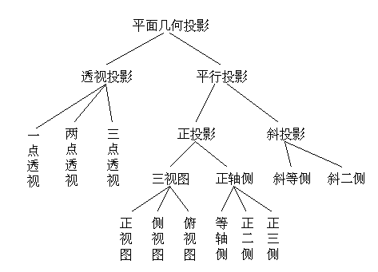
5.5平面几何投影
  投影分类
投影中心与投影平面之间的距离为无限
投影中心与投影平面之间的距离为有限
根据投影方向与投影平面的夹角
根据投影平面与坐标轴的夹角

Slide 13
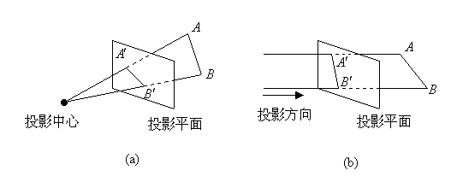
5.5平面几何投影
透视投影
平行投影

Slide 14
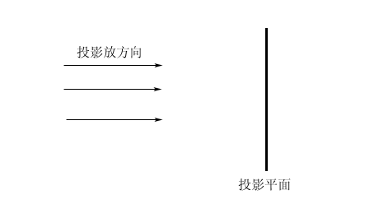
5.5平面几何投影
平行投影
  投影中心与投影平面之间的距离为无限
投影方向
投影平面

Slide 15
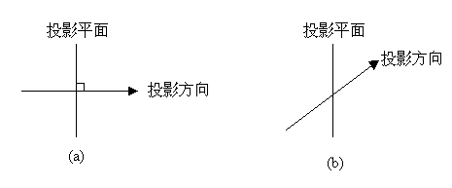
5.5平面几何投影
正投影与斜投影
正平行投影
斜平行投影

Slide 16
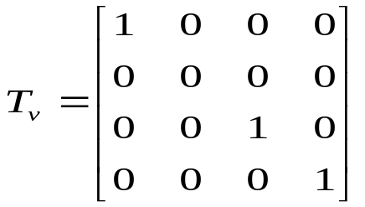
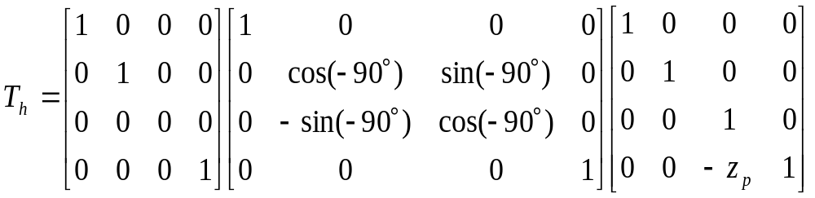
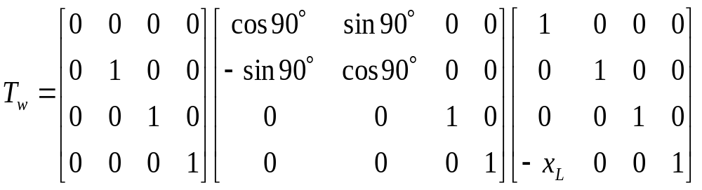
5.5平面几何投影
三视图：正视图、俯视图和侧视图
z
主视图
侧视图
y
y
x
俯视图
鶀
鷠
鷠
一个直角棱台的三视图
鷠
鷠
鹽

Slide 17
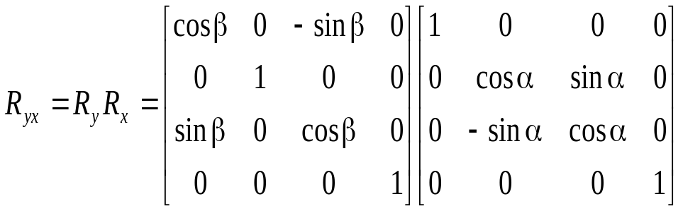
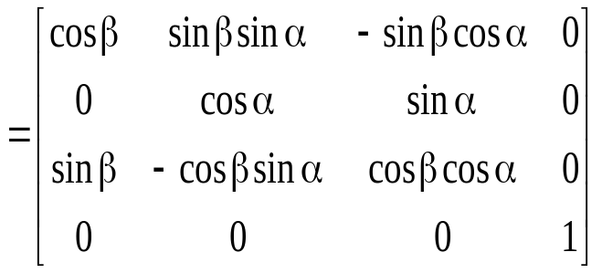
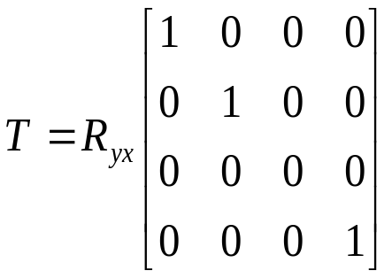
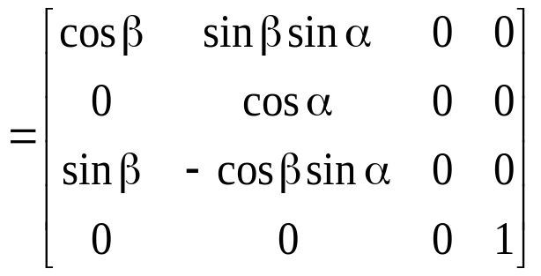

5.5平面几何投影
从三视图很难想象出实际物体的空间形状
解决：
投影平面不垂直于任何一个坐标轴——正轴测投影
y
x
z
正轴测投影平面的定义

Slide 18
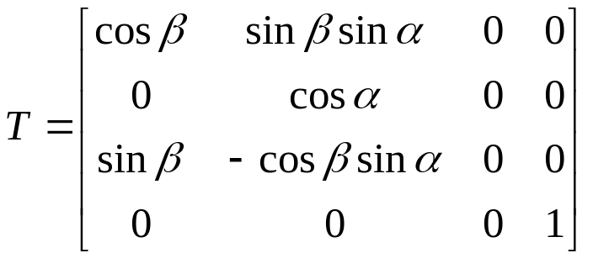






正方体的正等轴测投影
5.5平面几何投影
y
投影
平面
三个单位向量将投影成三个长度相等的平面向量，即三根坐标轴有相同的变形系数
120°
120°
120°
z
x
(a) 正等轴测

Slide 19
正方体的正轴测投影
5.5平面几何投影
y
y
投影
平面
投影
平面
z
z
x
x
(b)正二轴测
(c)正三轴测

Slide 20
5.5平面几何投影
透视投影
  投影中心与投影平面之间的距离为有限
  参数：投影方向，距离
  例子：室内白炽灯的投影，视觉系统
特点：
  产生近大远小的视觉效果，由它产生的图形深度感强，看起来更加真实。

Slide 21
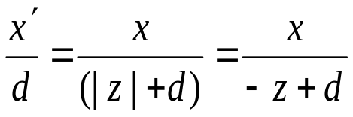
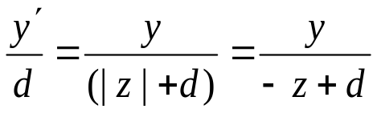
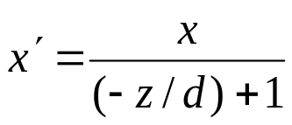
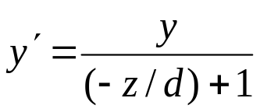
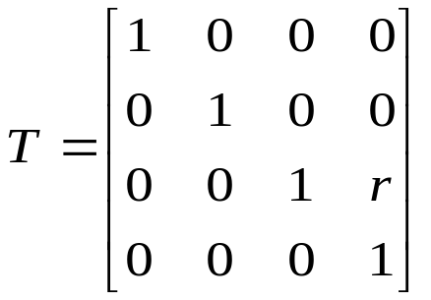

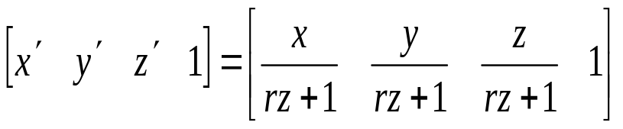
5.5平面几何投影
透视投影投影方程
y
P
y
P’
y’
x
z
投影平面
x’
x
d
投影中心
z
一点透视

Slide 22
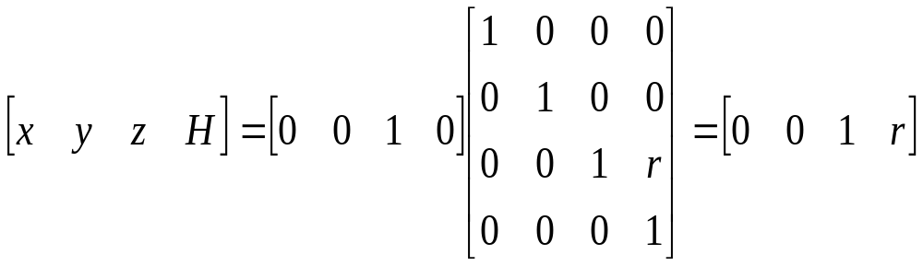
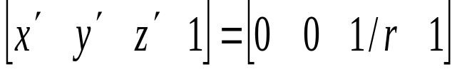
5.5平面几何投影
灭点：
  不平行于投影平面的平行线，经过透视投影之后相交于一点，称为灭点.
灭点的个数?
灭点的位置?
z轴灭点
y
x
z
空间平行线可认为是相交于无穷远点，
灭点可以看成是无穷远点经透视投影后得到的点
图7 正方体的一点透视及其灭点

Slide 23
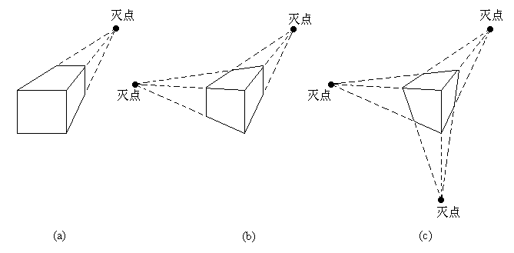
5.5平面几何投影
主灭点:平行于坐标轴的平行线产生的灭点。
  一点透视
  两点透视
  三点透视
主灭点的个数由什么决定?
一点透视
两点透视
三点透视

